Slide 1

GAME SHELL
Le foto riportate sono la conclusione dei livelli superati del gioco game shell scaricato su linux.
Accanto a ogni livello superato verrà spiegato brevemente che cosa ho fatto e in cosa consisteva.

Slide 2
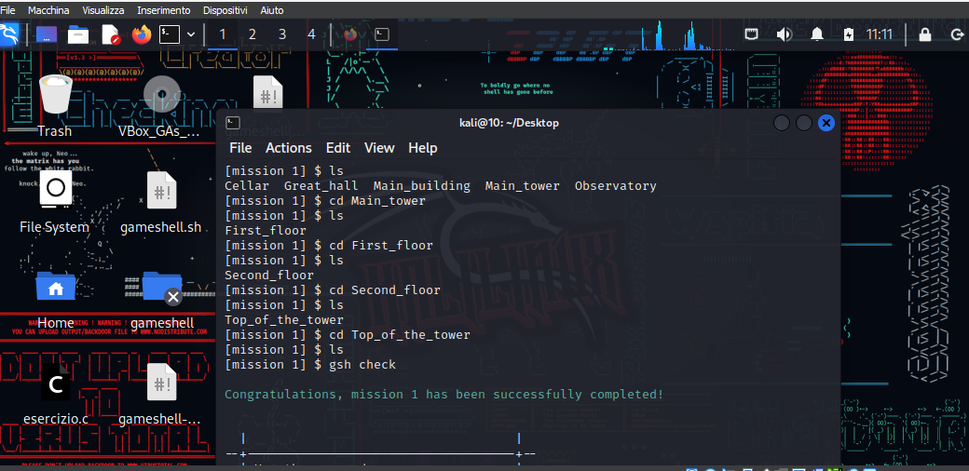
Il primo livello consisteva nell’insegnarci a muovere da una directory all’altra usando il comando cd e ls per capire in quale directory andare a spostarci. Lo scopo era quello di arrivare alla torre piu alta

Slide 3
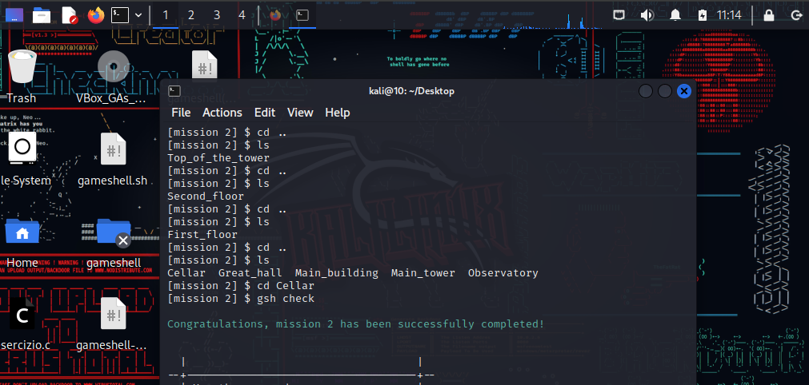
Nel secondo livello ci viene illustrato il comando cd .. Per tornare nella directory precedente e farci raggiungere cosi la directory Cellar

Slide 4
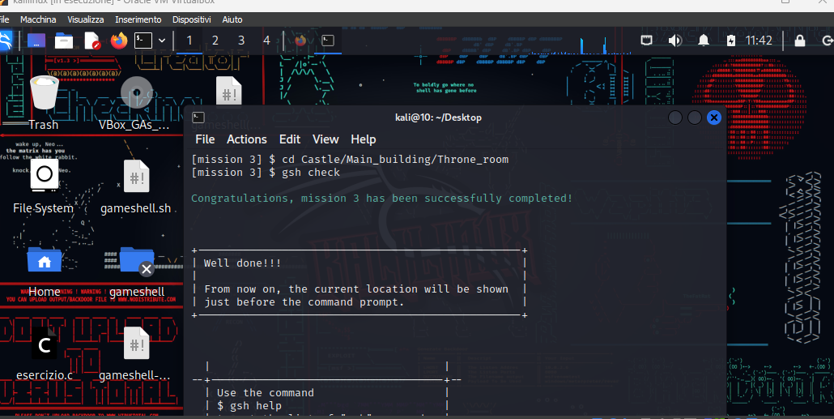
Il terzo livello ci richiedeva di spostarci con solo due mosse nella throne room per farlo ci è stato illustrato il comando / per poter raggiungere più directory contemporaneamente

Slide 5
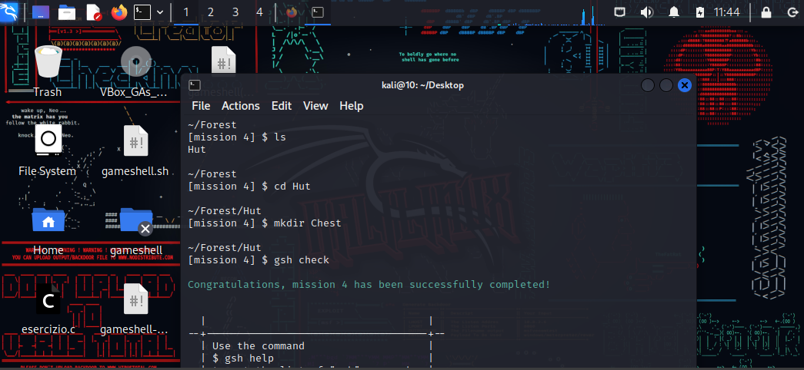
Nel quarto livello ci viene illustrato il comando mkdir (make directory) e l’abbiamo usato per creare la cartella chest nella directory hunt

Slide 6
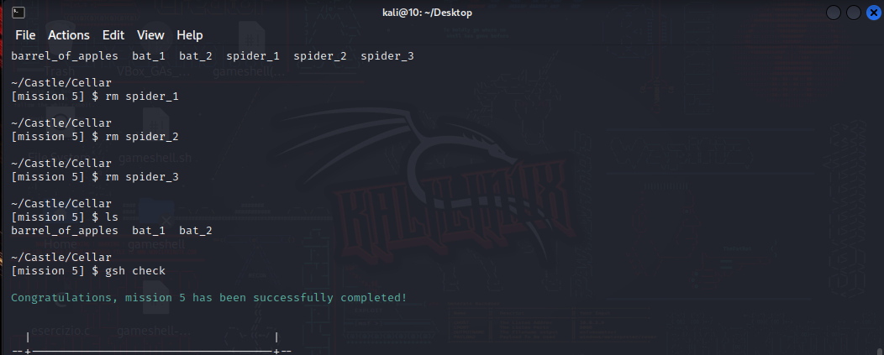
Nel quinto livello ci viene richiesto di entrare in una stanza e rimuovere tutti i ragni lasciando solo i pipistrelli. Per farlo abbiamo utilizzato il comando rm (remove) e di seguito il nome del file da eliminare

Slide 7
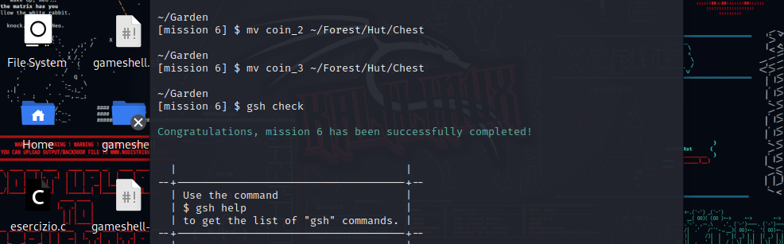
Nel sesto livello ci viene richiesto di spostare i file coin nella directory chest per farlo abbiamo usato il comando mv (move) con di seguito il file da spostare e ancora di seguito il percorso che dovrà seguire

Slide 8
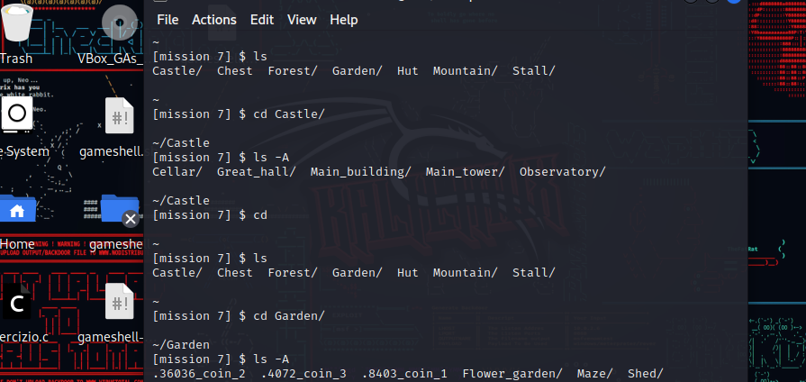
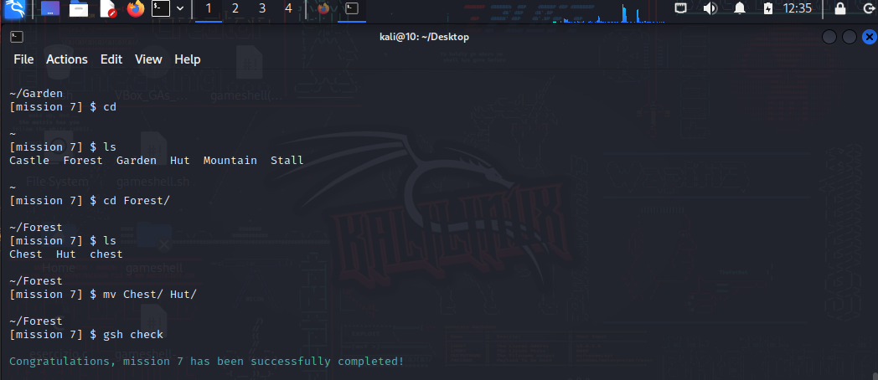
Nel settimo livello ci viene illustrato il comando il comando ls –A per vedere i file nascosti. Per completare la missione anch’essi andavano trasportati nel chest

Slide 9
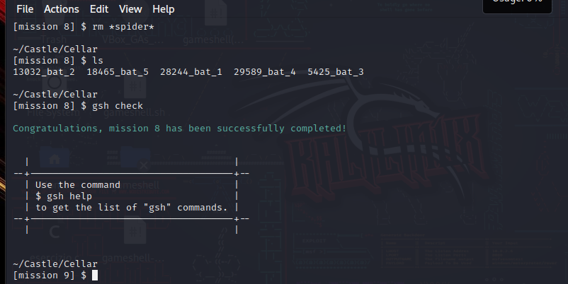
Nell’ottavo livello ci viene illustrato il comando * per cancellare più file con lo stesso nome, o che all’interno del * ci sia un nome ben specifico che comprenda più file
Infatti ci veniva richiesto di eliminare molti più ragni del livello precedente usando il comando rm *spider* abbiamo velocizzato di molto la rimozione dei file richiesti

Slide 10
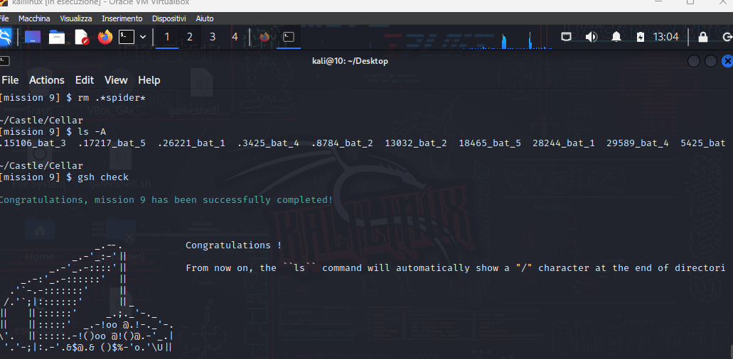
Anche qui ci veniva richiesto di eliminare più ragni come nel livello precedente, ma stavolta sono riportati come file nascosti, quindi abbiamo dovuto utilizzare lo stesso comando precedente ma preceduto dal punto ( .*spider*) per indicare che i file che verranno eliminati saranno file nascosti

Slide 11
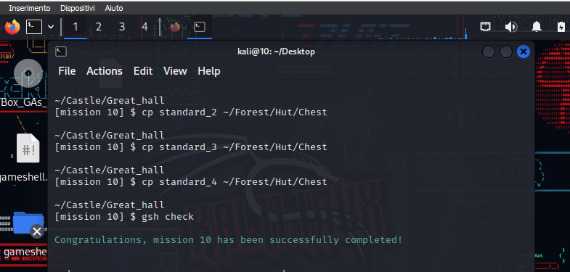
Nel decimo livello ci viene richiesto di spostare i file standard (senza lasciare tracce) di una directory nel nostro chest.
Per farlo abbiamo utilizzato il comando cp(copy) in quanto nell’esercizio ci viene specificato di non spostarli con il comando mv. Così facendo non abbiamo spostato i file ma li abbiamo copiati nella nostra directory chest

Slide 12
Grazie per l’attenzione
gabriele tortora

